Slide 1

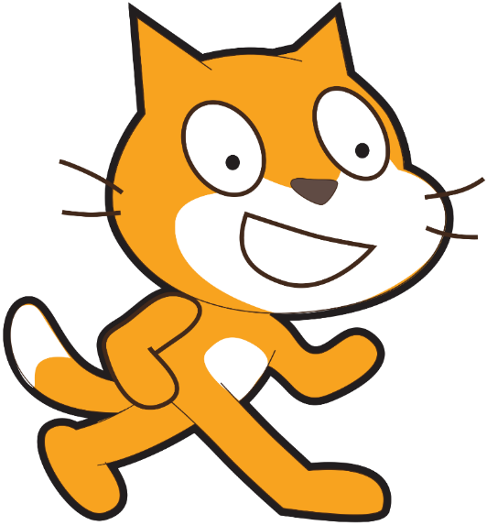
Розв’язок задач у середовищі програмування для дітей
За новою програмою
Урок 26

Slide 2

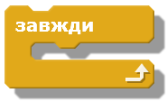





Розгадайте кросворд
Розділ 4 § 26
1
В
И
С
Л
О
В
Л
Ю
В
А
Н
Н
Я
2
3
Р
О
З
Г
А
Л
У
Ж
Е
Н
Н
Я
5
І
С
Т
И
Н
Н
І
4
П | О | В | Т | О | Р | Е | Н | Н | Я
А
Л
Г
О
Р
И
Т
М
6
В | И | К | О | Н | А | В | Е | Ц | Ь
7
К | О | М | А | Н | Д | А
Мовленнєва форма інформації.
Вибір наступної команди залежно від того, виконано умову чи ні.
«Правдиві» висловлювання.
Команди, які необхідно виконати декілька разів.
Послідовність команд,
виконання яких призводить до певного результату.
Той, хто виконує алгоритм.
Складова частина алгоритму.
Висловлювання бувають істинні та …
8
Х | И | Б | Н | І
Далі

Slide 3


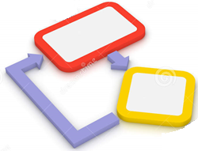

Розв’язок задач у середовищі програмування
Розділ 4 § 26
Будь-який алгоритм, від найпростішого до найскладнішого, можна скласти за допомогою трьох базових алгоритмічних структур:
Слідування
Повторення
Розгалуження

Slide 4
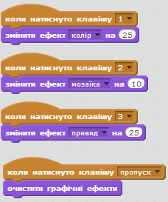
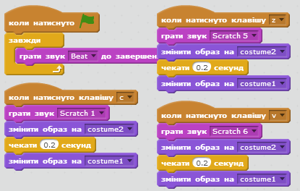
Розв’язок задач у середовищі програмування
Розділ 4 § 26
Програму в середовищі Скретч, результатом якої є розв’язання певної задачі, називають проектом. Зазвичай один проект складається з кількох скриптів — кожен відповідає за дії одного виконавця.

Slide 5
Розв’язок задач у середовищі програмування
Розділ 4 § 26
Щоб створити проект у середовищі Скретч, потрібно:
визначити тему й результат проекту;
визначити виконавців, їхній вигляд;
розробити сценарій (хід виконання проекту);
розробити алгоритми дій для кожного виконавця;
створити відповідні скрипти;
перевірити роботу проекту й зберегти його.

Slide 6

Розв’язок задач у середовищі програмування
Розділ 4 § 26
Під час створення проекту часто виникає необхідність зробити об’єкти рухливими. Для імітації руху виконавця потрібно мати декілька його образів.

Slide 7
Розв’язок задач у середовищі програмування
Розділ 4 § 26
Можна скористатися готовими образами спрайтів, а можна намалювати їх самостійно. Малюнки можна створити в будь-якому графічному редакторі, наприклад Paint. Можна також скористатися графічним редактором, вбудованим у середовище Скретч.

Slide 8
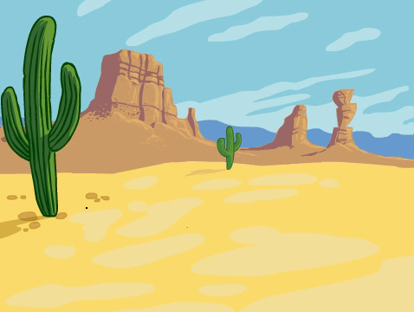
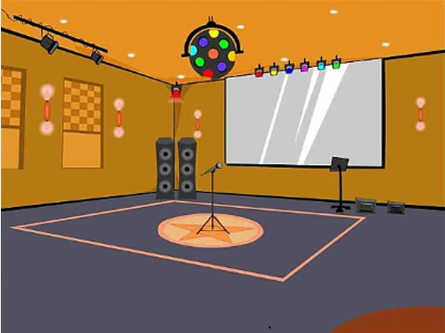
Розв’язок задач у середовищі програмування
Розділ 4 § 26
Для створення образів виконавця спочатку слід проаналізувати, які образи існують, як їх можна відредагувати для досягнення потрібного результату. Аналогічно можна підготувати й фони сцени.

Slide 9
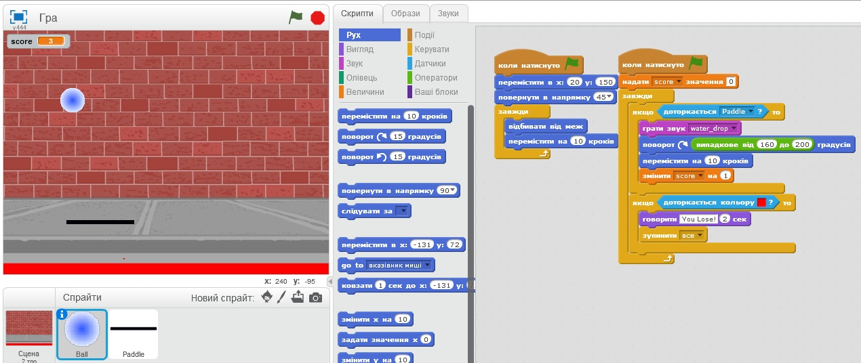
Розв’язок задач у середовищі програмування
Розділ 4 § 26
Після того як усі образи виконавців і фони сцени створені, можна починати програмування — скласти скрипти для кожного виконавця та об’єднати їх в єдиний проект.

Slide 10
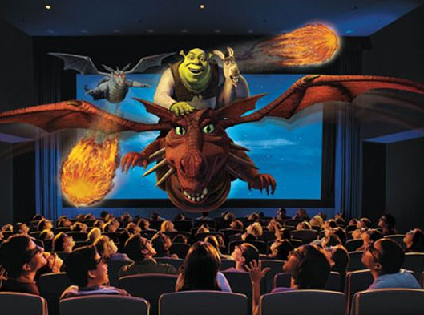
Цікавинки
Розділ 4 § 26
А чи знаєте ви, що таке 4D-кіно? Це коли глядач, дивлячись на 3D-зображення, може одночасно відчувати, що відбувається з героями (рух, запах, дотик тощо).
Все це можливо завдяки особливому обладнанню кінотеатру: рухомі крісла, спеціальний екран, безліч різноманітних спецефектів.

Slide 11
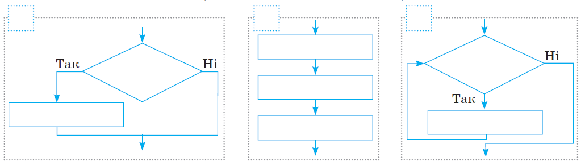
Запитання і завдання
Розділ 4 § 26
Позначте відповідними номерами блок-схеми, за допомогою яких реалізовано такі алгоритмічні структури:
1 - слідування; 2 - розгалуження; 3 - повторення.
2
1
3

Slide 12
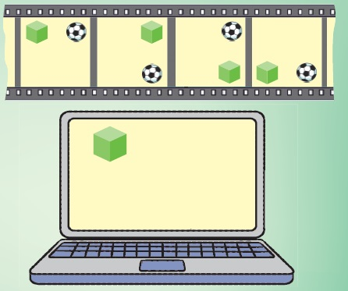
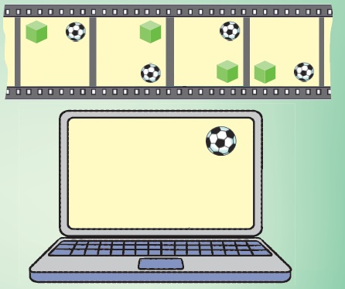
Запитання і завдання
Розділ 4 § 26
Намалюйте різнокольоровими стрілками, як рухатимуться об'єкти на екрані монітора під час швидкої зміни поданих кадрів

Slide 13

Запитання і завдання
Розділ 4 § 26
«Лічилочка». Доповніть речення.
Я знаю такі структури алгоритмів:
слідування — раз,
розгалуження — два,
повторення — три.

Slide 14
Дякую за увагу!
За новою програмою
Урок 26

